Slide 1
Keras深度学习入门与实战

Slide 2
一维卷积网络的优化

Slide 3
一维卷积
对于某些序列处理问题，这种一维卷积神经网络的效
果可以媲美 RNN，而且计算代价通常要小很多。

Slide 4
一维卷积
一维卷积神经网络在音频生成和机器翻译领域取得了
巨大成功。对于文本分类和时间序列预测等简单任务， 小型的一维卷积神经网络可以替代 RNN，而且速度更 快。

Slide 5
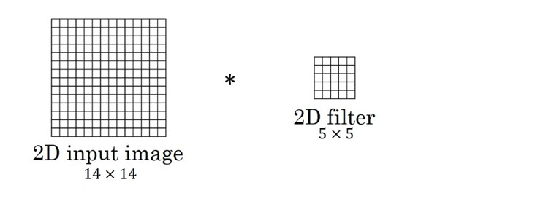
理解一维卷积

Slide 6
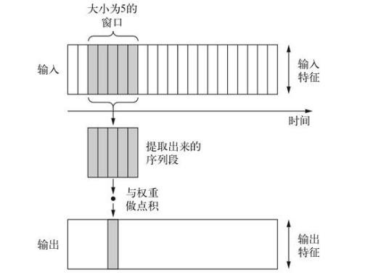
理解一维卷积

Slide 7
理解一维卷积
这种一维卷积层可以识别序列中的局部模式。因为对每个序 列段执行相同的输入变换，所以在句子中某个位置学到的模 式稍后可以在其他位置被识别，这使得一维卷积神经网络具 有平移不变性。

Slide 8
理解一维卷积
一维池化：
与二维的池化类似，一维也可以做相同的池化运算：从输入 中提取一维序列段（即子序列），然后输出其最大值（最大 池化）或平均值（平均池化）。
池化运算也是用于降低一维输入的长度。

Slide 9
一维卷积的实现
Keras 中的一维卷积神经网络是 Conv1D 层，它接收的输入 是形状为 (samples, time, features) 的三维张量，并返回类 似形状的三维张量。
卷积窗口是时间轴上的一维窗口（时间轴是输入张量的第二 个轴）。

Slide 10
一维卷积的实现
一维卷积神经网络可以使用更大的卷积窗口。
相比二维卷积层，3×3 的卷积窗口包含 3×3=9 个特征向量； 但对于一位卷积层，大小为 3 的卷积窗口只包含 3 个卷积向 量。
因此，可以使用大小等于 7 或 9 的一维卷积窗口。

Slide 11
谢谢大家

